Slide 1
Detecção de Linhas de Plantio em Imagens de VANT
Orientação, espaçamento e falhas com processamento digital de imagens clássico
Programa de Pós-Graduação em Ciência da Computação (PPGCO) · FACOM - UFU
Disciplina: Processamento Digital de Imagens – PGC111
Grupo D: Alexandre, João Vitor, Leandro, Marcos Emanuel
Professor: Dr. Maurício Escarpinati
Tema 03 · 17/11/2026
Notes:
Fala sugerida: Boa tarde. Nosso grupo trabalhou no Tema 03, a detecção de linhas de plantio em imagens de VANT. A ideia é, a partir de uma foto aérea da lavoura, encontrar as linhas de plantio e medir três coisas: a orientação, o espaçamento e as falhas. Tudo foi feito com processamento digital de imagens clássico, sem redes neurais. (≈ 30 s)

Slide 2
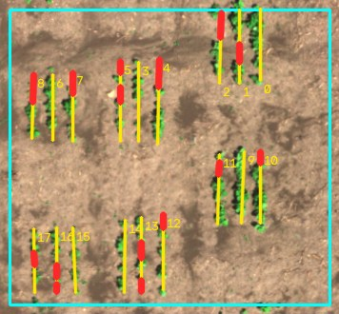
O que é a detecção de linhas de plantio
Em imagens aéreas, as plantas aparecem alinhadas em linhas. Detectar essas linhas permite medir:
Orientação
Direção das linhas na imagem, em graus.
Base para todas as outras medidas.
Espaçamento
Distância entre linhas vizinhas, em centímetros.
Permite conferir se a semeadura seguiu o planejado.
Falhas
Trechos da linha onde a planta não nasceu.
Indicam onde replantar e ajudam a estimar a população de plantas.
Feijão visto de cima: linhas (amarelo) e falhas (vermelho)
Notes:
Fala sugerida: Quando o drone fotografa a lavoura de cima, as plantas aparecem organizadas em linhas, como nesta imagem. O trabalho é encontrar essas linhas automaticamente. A partir delas tiramos três medidas: a orientação, que é a direção das linhas; o espaçamento, que é a distância entre linhas vizinhas; e as falhas, que são os trechos da linha em que a planta não nasceu. Na figura, as linhas estão em amarelo e as falhas em vermelho. (≈ 1 min)

Slide 3
Objetivo e regras do trabalho
Objetivo
Identificar as linhas de plantio em imagens de VANT.
Estimar a orientação das linhas.
Estimar o espaçamento entre linhas.
Localizar as falhas ao longo de cada linha.
Regras do projeto
Só PDI clássico: nenhuma rede neural, nem como ferramenta auxiliar.
Pelo menos 2 alternativas nas etapas centrais, comparadas com números.
Avaliação quantitativa contra uma referência.
Análise de sensibilidade dos parâmetros.
Análise dos erros, explicada com a teoria.
Código reprodutível.
Saída esperada para cada imagem: ângulo das linhas, posição de cada linha, espaçamento e lista de falhas.
Notes:
Fala sugerida: O objetivo tem quatro partes: identificar as linhas, estimar a orientação, o espaçamento e as falhas. As regras do projeto pedem PDI clássico, sem redes neurais; comparar pelo menos duas alternativas nas etapas principais; medir o resultado contra uma referência; analisar a sensibilidade dos parâmetros e explicar os erros. A apresentação segue essa ordem. (≈ 45 s)

Slide 4
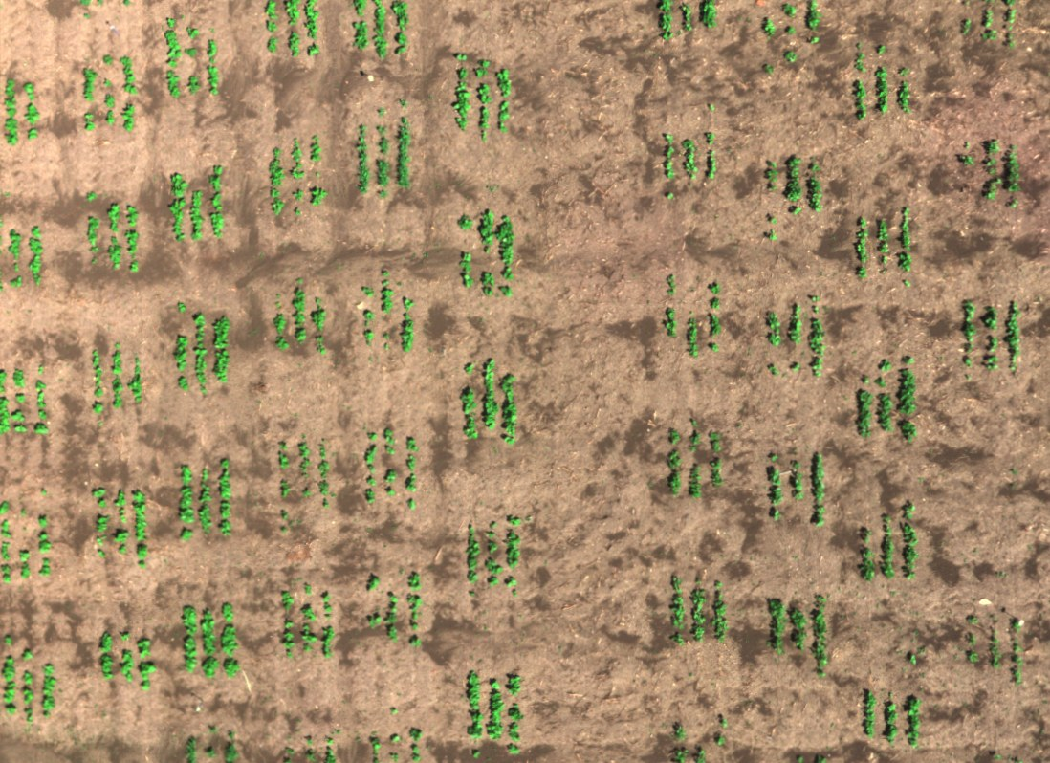
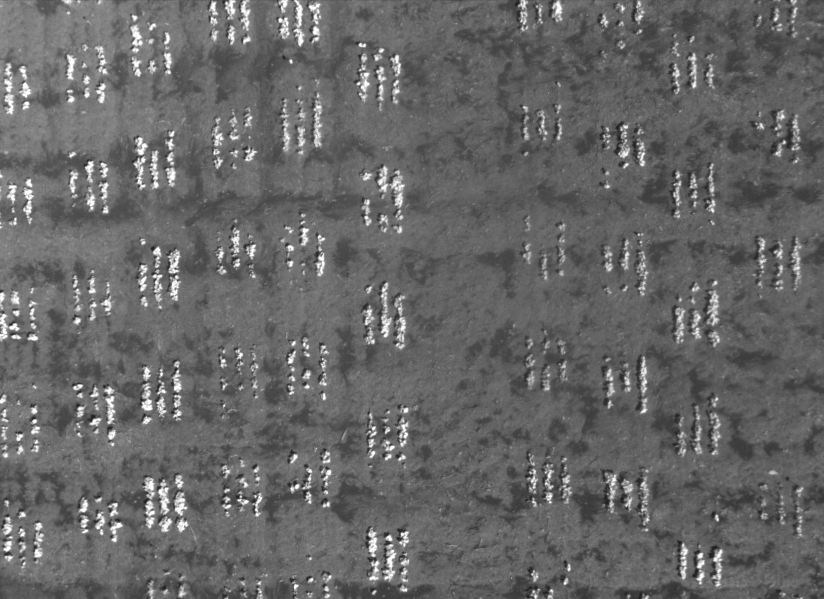
Origem das imagens
Conjunto público
Feijão em estágio inicial
Voo de 25/06/2020
Câmera multiespectral MicaSense RedEdge
Pares RGB + NIR
RGB (cor)
NIR (infravermelho próximo): planta clara, solo escuro
1098 × 798
~1,5 cm
16 × 12 m
3 linhas
pixels por imagem
por pixel no solo (GSD)
de campo em cada imagem
por parcela, a ~30 cm uma da outra
Fonte: Aslahishahri, M. et al. (2021). From RGB to NIR: Predicting of near infrared reflectance from visible spectrum aerial images of crops. IEEE/CVF ICCV Workshops (CVPPA), 1312–1322. https://doi.org/10.1109/ICCVW54120.2021.00152
Notes:
Fala sugerida: As imagens vêm de um conjunto público, publicado por Aslahishahri e colegas em 2021. É um campo de feijão fotografado em junho de 2020, logo no início do ciclo, quando as plantas ainda são pequenas e as linhas aparecem bem separadas. A câmera é multiespectral: cada foto tem uma imagem colorida e uma imagem no infravermelho próximo, o NIR, em que a planta aparece clara e o solo escuro. Cada pixel corresponde a cerca de 1,5 cm no chão, e o campo é dividido em parcelas com três linhas de plantio a cerca de 30 cm uma da outra. (≈ 1 min)

Slide 5
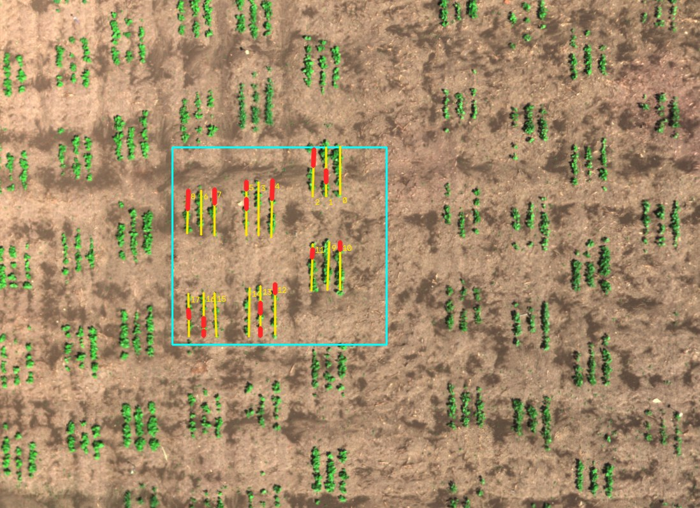
Seleção e anotação das imagens
416
pares de imagens no conjunto
▼
28
imagens selecionadas (sem água e sem sobreposição)
▼
8
imagens anotadas à mão: 3 de ajuste e 5 de teste
Ciano: região anotada Amarelo: linhas de plantio Vermelho: falhas (≥ 10 px ≈ 15 cm)
Notes:
Fala sugerida: O conjunto tem 416 pares. Retiramos as fotos com água e as que mostravam o mesmo trecho do campo, e ficamos com 28 imagens. Para medir o resultado precisamos de uma referência, então anotamos 8 imagens à mão com uma ferramenta de clique: em cada uma marcamos uma região, as linhas de plantio em amarelo e as falhas em vermelho. Uma falha só conta se tiver pelo menos 10 pixels, cerca de 15 cm. Das 8 anotadas, 3 servem para ajustar o método e 5 ficam guardadas para o teste final, escolhidas por sorteio. (≈ 1 min)

Slide 6
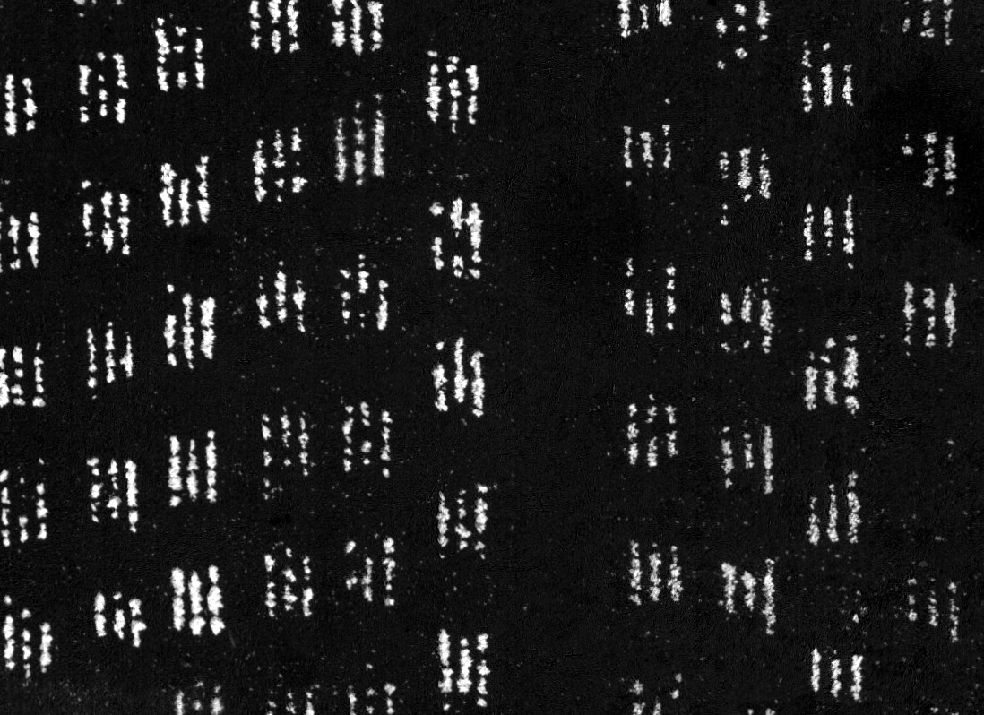
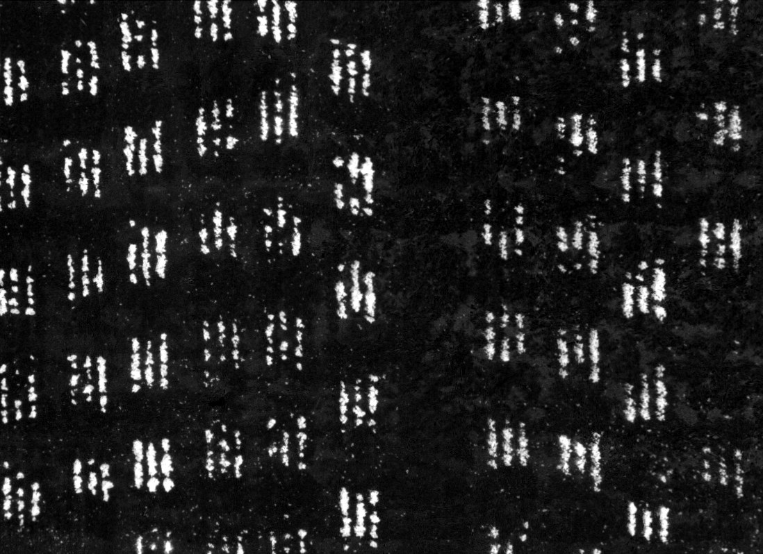
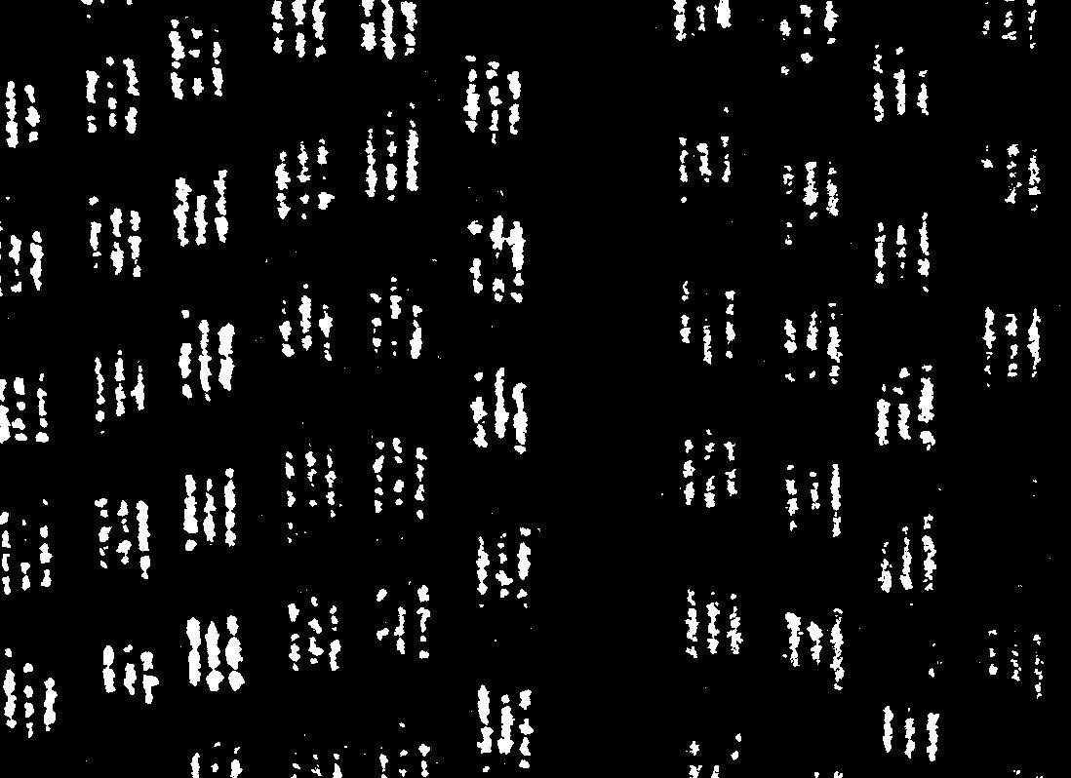
Índices de vegetação: separar planta e solo
Um índice transforma os canais em um único valor por pixel: alto na planta, baixo no solo.
Imagem RGB
ExG (só RGB)
NDVI (vermelho + NIR)
ExG + Otsu: planta em branco
Índices só com RGB
ExG = 2g − r − b: a planta reflete o verde.
ExGR = ExG − (1,4r − g): desconta o vermelho do solo.
−a* (L*a*b*): eixo verde ↔ vermelho, com o sinal trocado.
NDVI
NDVI = (NIR − R) / (NIR + R)
A folha absorve o vermelho na fotossíntese e reflete muito o NIR.
Valores entre −1 e +1.
Limiar de Otsu
Escolhe sozinho o limiar que melhor separa o histograma em dois grupos.
Acima do limiar: planta (branco). Abaixo: solo (preto).
Woebbecke et al. (1995), Trans. ASAE 38(1) · Meyer & Neto (2008), Comput. Electron. Agric. 63(2) · Rouse et al. (1974), NASA SP-351 · Otsu (1979), IEEE Trans. SMC 9(1)
Notes:
Fala sugerida: O primeiro passo é separar a planta do solo. Para isso usamos índices de vegetação, que transformam os canais de cor num único número por pixel. O ExG usa só a imagem colorida: dobra o verde e subtrai o vermelho e o azul, porque a planta reflete o verde. O ExGR é uma variante que, além disso, desconta o excesso de vermelho típico do solo. O −a* vem do espaço de cor L*a*b*, em que o eixo a* vai do verde ao vermelho; trocando o sinal, a planta fica clara. O NDVI usa o vermelho e o infravermelho próximo: a folha absorve o vermelho e reflete muito o NIR. Nas duas imagens do meio, a planta aparece clara. Depois, o método de Otsu escolhe automaticamente o limiar que separa os dois grupos do histograma, e obtemos uma imagem binária: planta em branco, solo em preto. (≈ 1 min 30 s)

Slide 7
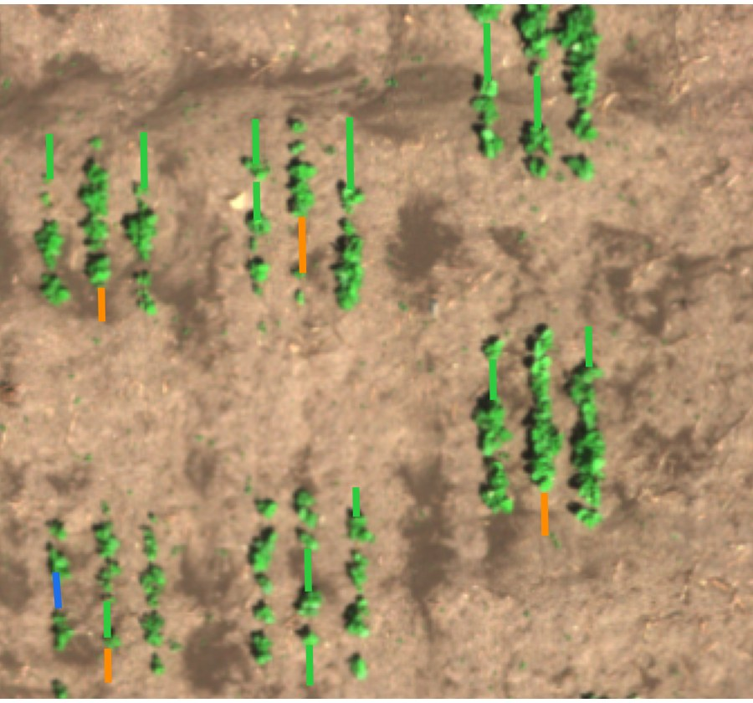
Métricas: como medimos o resultado
Orientação
Erro, em graus, contra a mediana do ângulo das linhas anotadas.
Espaçamento
Erro, em cm, contra a distância entre linhas anotadas vizinhas.
Falhas (contadas uma a uma)
Precisão = detectadas certas ÷ detectadas: "do que apontei, quanto era falha?"
Recall = anotadas encontradas ÷ anotadas: "das falhas reais, quantas achei?"
F1 = 2 · P · R / (P + R): só é alto se as duas forem.
Duas falhas coincidem se estão na mesma linha (até 6 px) e se sobrepõem.
■ acerto ■ detectada a mais ■ anotada não encontrada
Imagem 209: precisão 13/17 = 0,76 · recall 13/14 = 0,93 · F1 = 0,84
Notes:
Fala sugerida: Para cada medida há uma métrica. Na orientação, o erro em graus contra o ângulo das linhas anotadas. No espaçamento, o erro em centímetros contra a distância entre as linhas anotadas. Nas falhas, contamos uma a uma. A precisão responde: do que eu apontei como falha, quanto era falha de verdade? O recall responde: das falhas reais, quantas eu encontrei? O F1 combina as duas e só é alto se ambas forem. Na figura, em verde estão os acertos, em laranja as detecções a mais e em azul a falha que não foi encontrada. Nesta imagem: precisão 0,76 e recall 0,93. (≈ 1 min 30 s)

Slide 8
Pipeline proposto
1. Leitura
2. Máscara
3. Morfologia
RGB e NIR com o mesmo tamanho (o NIR tem 1 pixel a mais)
Índice de vegetação (ExG, ExGR, −a* ou NDVI) + limiar de Otsu
Abertura (remove ruído) e fechamento vertical (une as plantas da linha)
4. Orientação
5. Linhas e espaçamento
6. Falhas
Ângulo das linhas: projeções ou transformada de Hough
Picos do perfil de colunas e distância entre eles
Trechos sem planta dentro da parcela, ao longo de cada linha
Cada etapa é uma função; a função pipeline(imagem) encadeia as seis e devolve ângulo, linhas, espaçamento e falhas.
Notes:
Fala sugerida: Este é o nosso pipeline, em seis etapas. Primeiro lemos a imagem colorida e a NIR. Depois criamos a máscara de vegetação com um índice e o limiar de Otsu. A morfologia limpa o ruído e une as plantas de cada linha. Em seguida estimamos o ângulo das linhas, encontramos a posição de cada linha e o espaçamento e, por fim, procuramos as falhas. No código, cada etapa é uma função e uma função chamada pipeline executa todas em sequência. Agora vou detalhar cada etapa. (≈ 1 min)

Slide 9
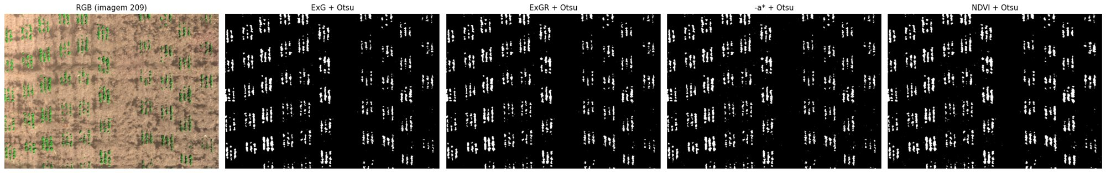
Etapas 1 e 2: leitura e máscara de vegetação
Como a máscara é feita
O índice é reescalado para 0–255 usando os percentis 1 e 99 (um pixel extremo não estica a escala).
O Otsu escolhe o limiar automaticamente.
Quatro alternativas
ExG e ExGR: 6,7% de planta na imagem 209; −a*: 7,1%.
NDVI: 7,9% de planta.
A escolha é feita pelo resultado final das falhas (slide 14).
Notes:
Fala sugerida: Nas duas primeiras etapas lemos a imagem e criamos a máscara. Testamos quatro alternativas: ExG, ExGR, −a* e NDVI, todas com Otsu. Antes do Otsu, o índice é reescalado para 0 a 255 usando os percentis 1 e 99, para que um pixel extremo não distorça a escala. As quatro máscaras ficam muito parecidas: de 6,7% a 7,9% de planta. Em vez de escolher aqui, deixamos a escolha para o final, pelo resultado na detecção de falhas. (≈ 1 min)

Slide 10
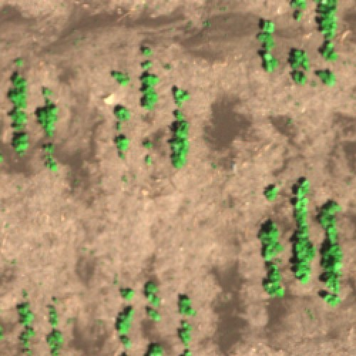
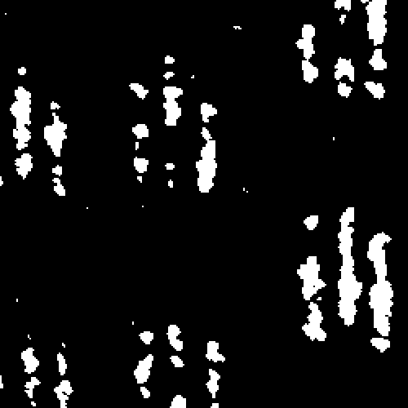
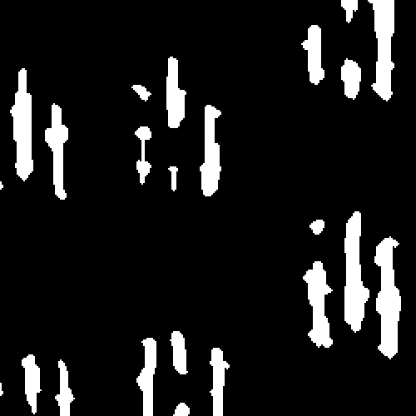
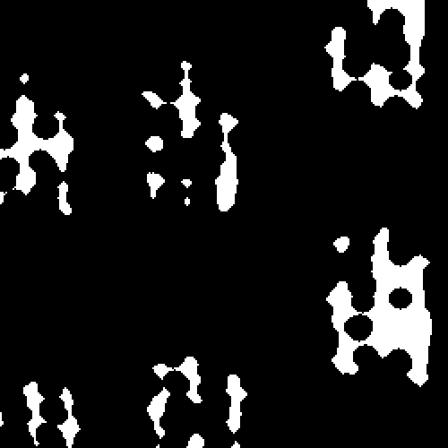
Etapa 3: morfologia — limpar e consolidar as linhas
RGB (zoom)
Máscara ExG + Otsu
Fechamento vertical 1 × 13
Fechamento com disco 13 × 13
Abertura (disco 3 px)
Erosão seguida de dilatação.
Apaga manchas menores que o disco: o ruído.
Fechamento (vertical 13 px)
Dilatação seguida de erosão.
Preenche os vãos entre as plantas de uma mesma linha.
Por que vertical?
O vão entre plantas é ao longo da linha; o espaço entre linhas, para o lado.
O disco fecha nas duas direções e funde as 3 linhas.
Notes:
Fala sugerida: A máscara ainda tem ruído e as plantas de uma linha aparecem separadas. Usamos morfologia matemática. A abertura, que é uma erosão seguida de uma dilatação com um disco pequeno, apaga as manchas menores que o disco. O fechamento, dilatação seguida de erosão, preenche os vãos. Usamos um elemento vertical de 13 pixels, porque o vão entre plantas é ao longo da linha. Compare as duas últimas imagens: com o elemento vertical, cada linha vira uma faixa contínua; com um disco do mesmo tamanho, as três linhas de cada parcela se fundem numa mancha só. (≈ 1 min 30 s)

Slide 11
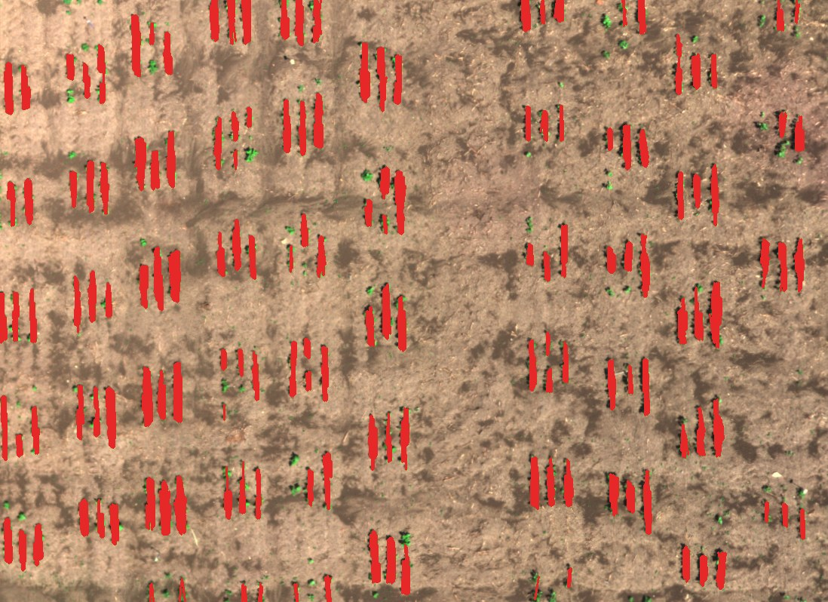
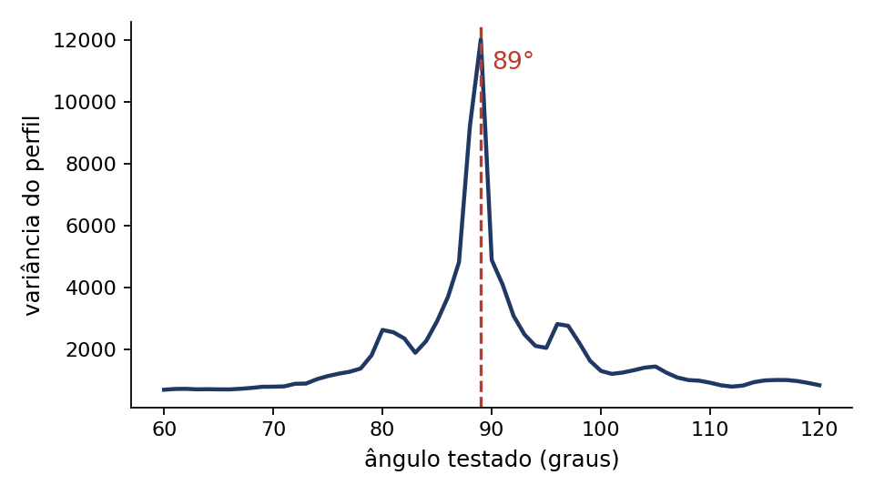
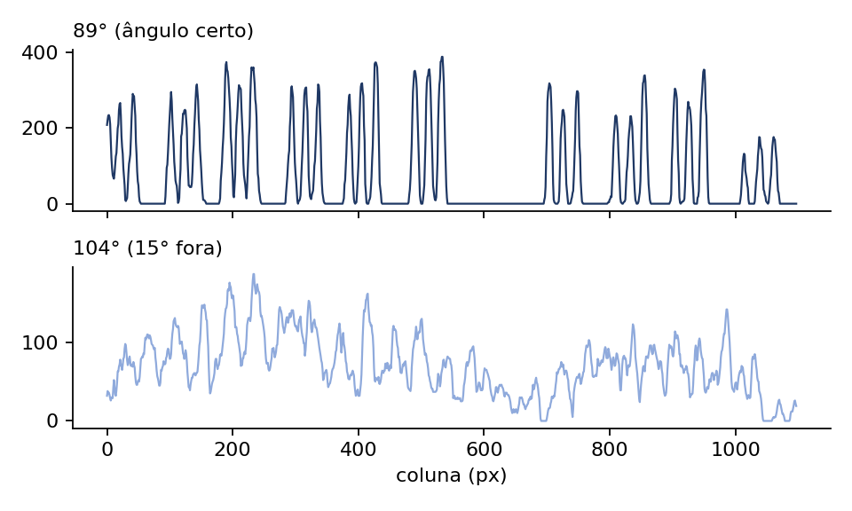
Etapa 4: orientação das linhas
Projeções
Transformada de Hough
Gira a máscara para cada ângulo de 60° a 120°.
Soma os pixels brancos de cada coluna: o perfil.
No ângulo certo, o perfil tem picos altos e vales em zero.
Escolhe o ângulo de maior variância: 89°
Cada pixel branco vota nas retas que passam por ele.
Versão probabilística: devolve segmentos (em vermelho).
Fica com os segmentos entre 60° e 120°.
Ângulo = mediana dos segmentos: 90°
Duda & Hart (1972), Commun. ACM 15(1) · Matas, Galambos & Kittler (2000), Comput. Vis. Image Underst. 78(1)
Notes:
Fala sugerida: Para a orientação comparamos dois métodos. Nas projeções, giramos a máscara para vários ângulos e somamos os pixels brancos de cada coluna. No ângulo certo, as linhas ficam em pé e esse perfil fica cheio de picos; num ângulo errado, fica achatado, como no gráfico de baixo. Medimos isso pela variância e escolhemos o ângulo de maior variância: 89 graus nesta imagem. Na transformada de Hough, cada pixel vota nas retas que passam por ele; a versão probabilística devolve segmentos, e o ângulo é a mediana deles: 90 graus. Os dois métodos ficam a menos de 2,5 graus da anotação nas 8 imagens. (≈ 1 min 30 s)

Slide 12
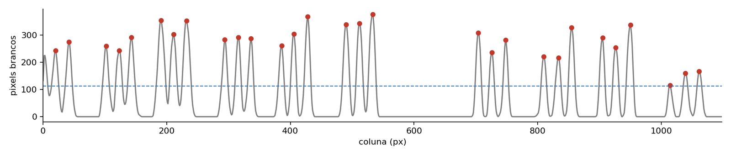
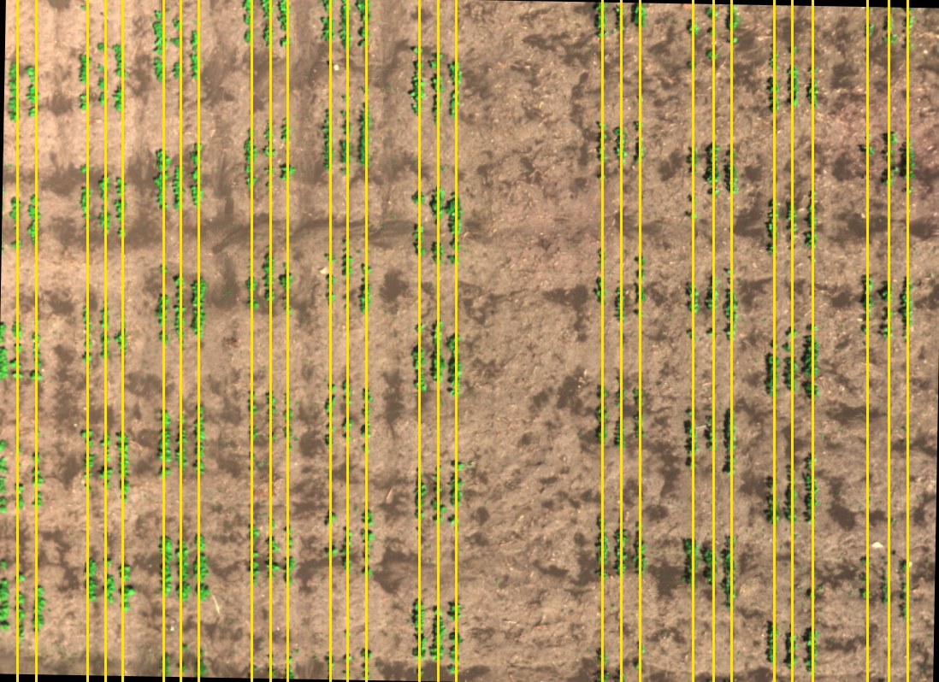
Etapa 5: posição das linhas e espaçamento
Como funciona
Gira a máscara para o ângulo encontrado.
Pico = maior valor numa janela de ±8 px e com ≥ 30% do maior pico.
Espaçamento = mediana da distância entre picos vizinhos.
29
linhas na imagem 209
~33 cm
entre linhas da mesma parcela (22 px)
~93 cm
de uma parcela para a próxima (62 px)
Notes:
Fala sugerida: Com o ângulo, giramos a máscara para deixar as linhas em pé. O perfil de colunas agora tem um pico em cada linha. Um pico é a coluna mais alta numa janela de 8 pixels para cada lado, com pelo menos 30% da altura do maior pico. Na imagem 209 encontramos 29 linhas. A distância entre picos vizinhos dá o espaçamento: cerca de 33 cm dentro da parcela e cerca de 93 cm de uma parcela para a próxima, por causa da rua. Usamos a mediana para que um valor fora do padrão, como uma coluna de parcelas vazia, não distorça o resultado. Nas 28 imagens o espaçamento ficou entre 30 e 33 cm. (≈ 1 min 30 s)

Slide 13
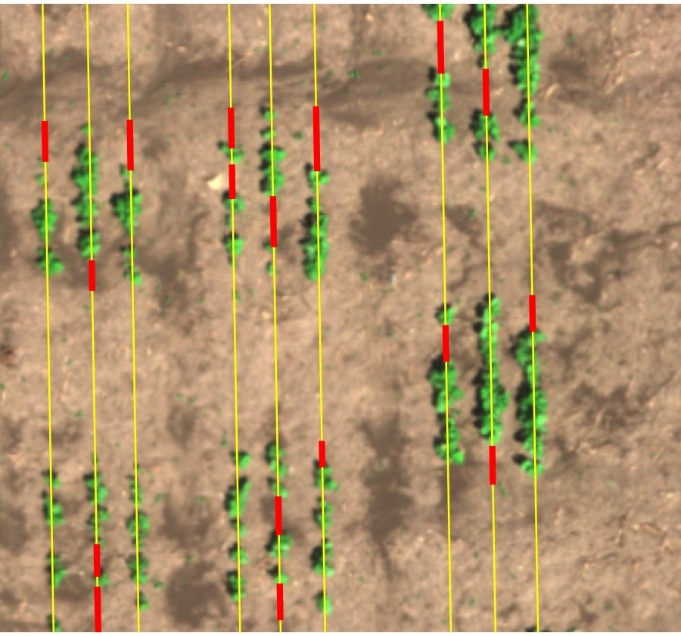
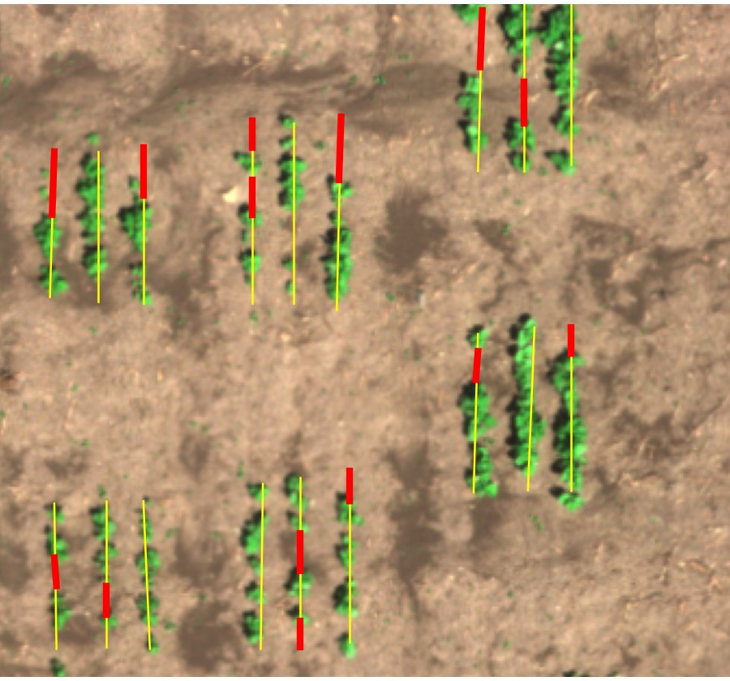
Etapa 6: falhas — e como diferenciar da rua
Ao longo de cada linha, lemos duas "fitas": a da própria linha (5 px) e a da parcela (±22 px, pega as vizinhas).
Linha | Vizinhas | Conclusão
tem planta | – | linha normal
sem planta | têm planta | FALHA (se ≥ 10 px)
sem planta | sem planta | rua: não é falha
Por que essa regra
O vazio entre parcelas (a rua) não é falha.
A regra também encontra as falhas no começo e no fim da linha, que emendam com a rua.
Imagem 209: 84 falhas, de 15 a 70 cm.
Detectado
Anotação manual
Notes:
Fala sugerida: A última etapa procura as falhas. O problema é que um trecho sem planta pode ser uma falha ou a rua entre duas parcelas. Para diferenciar, lemos duas fitas ao longo de cada linha: uma estreita, sobre a própria linha, e uma larga, que inclui as linhas vizinhas. Se a linha não tem planta, mas as vizinhas têm, estamos dentro da parcela: é falha, se tiver pelo menos 10 pixels. Se ninguém tem planta, é rua. Essa regra também encontra as falhas no começo das linhas. À direita, as falhas detectadas e a anotação manual da mesma região. (≈ 1 min 30 s)

Slide 14
Comparação das alternativas (3 imagens de ajuste)
Índices: empate técnico
Com projeções, os quatro ficam entre 0,717 e 0,744.
Regra definida antes: empata quem está a até 0,02 do melhor; vence o mais simples.
O ExG ficou 0,0002 abaixo da faixa; escolhido o ExGR, que também usa só RGB.
O NIR não trouxe ganho nesta fase.
Combinação | Erro ângulo | Precisão | Recall | F1
−a* + projeções | 1,44° | 0,74 | 0,76 | 0,744
ExGR + projeções | 1,44° | 0,73 | 0,75 | 0,738
ExG + projeções | 1,44° | 0,73 | 0,73 | 0,724
NDVI + projeções | 1,44° | 0,70 | 0,75 | 0,717
−a* + Hough | 0,47° | 0,62 | 0,71 | 0,652
NDVI + Hough | 0,38° | 0,58 | 0,70 | 0,631
ExG + Hough | 0,48° | 0,55 | 0,66 | 0,587
ExGR + Hough | 0,38° | 0,51 | 0,65 | 0,560
Projeções × Hough
O Hough erra menos o ângulo, mas o F1 das falhas é menor (0,56–0,65 × 0,72–0,74).
A referência de ângulo tem incerteza de ~1° (linhas anotadas curtas).
As projeções alinham as colunas na imagem inteira: é o que a etapa de falhas usa.
Notes:
Fala sugerida: Testamos oito combinações nas três imagens de ajuste: quatro índices e dois métodos de orientação. Escolhemos pelo F1 das falhas, que é o objetivo final. Com projeções, os quatro índices ficaram entre 0,717 e 0,744: na prática, um empate. Nossa regra, definida antes de ver os resultados, considera empate quem está a até 0,02 do melhor e escolhe o mais simples. O ExG ficou 0,0002 abaixo da faixa, então a regra escolheu o ExGR, que também usa só a câmera RGB. Isso mostra que, com só três imagens de ajuste, a escolha do índice é quase aleatória: o índice não é o gargalo. Entre projeções e Hough a diferença é clara: o Hough erra menos o ângulo, mas detecta pior as falhas, porque a referência de ângulo tem incerteza de cerca de 1 grau e as projeções escolhem o ângulo que alinha as colunas na imagem inteira. Configuração escolhida: ExGR com projeções. (≈ 2 min)

Slide 15
Resultado final nas 5 imagens de teste
0,8°
1,2 cm
0,59
erro médio de orientação
erro médio de espaçamento (em ~30 cm)
F1 médio das falhas (ajuste: 0,74)
Imagem | Erro ângulo | Erro espaç. | Falhas detect. / anot. | Precisão | Recall | F1
77 | 0,62° | 0,74 cm | 109 / 88 | 0,69 | 0,76 | 0,72
104 | 1,53° | 0,76 cm | 24 / 26 | 0,71 | 0,62 | 0,66
279 | 1,24° | 1,09 cm | 13 / 7 | 0,69 | 0,86 | 0,77
378 | 0,45° | 2,41 cm | 10 / 10 | 0,30 | 0,30 | 0,30
397 | 0,11° | 0,75 cm | 7 / 5 | 0,43 | 0,60 | 0,50
Média | 0,79° | 1,15 cm |  | 0,56 | 0,63 | 0,59
O teste não foi usado em nenhuma escolha. A queda do F1 vem principalmente da 378 (próximo slide) e da 397, que tem só 5 falhas: cada erro muda o F1 em ~0,1.
Notes:
Fala sugerida: Com a configuração escolhida, rodamos as cinco imagens de teste, que não foram usadas em nenhuma decisão. A orientação errou em média 0,8 grau e o espaçamento 1,2 cm, num espaçamento real de cerca de 30 cm. Nas falhas, o F1 médio foi 0,59, abaixo do 0,74 do ajuste. A queda vem de duas imagens: a 397 tem só cinco falhas, então cada erro pesa muito; e a 378, que vou mostrar a seguir. A imagem 77, que tem a maioria das falhas do teste, ficou com 0,72, próxima do ajuste. (≈ 1 min 30 s)

Slide 16
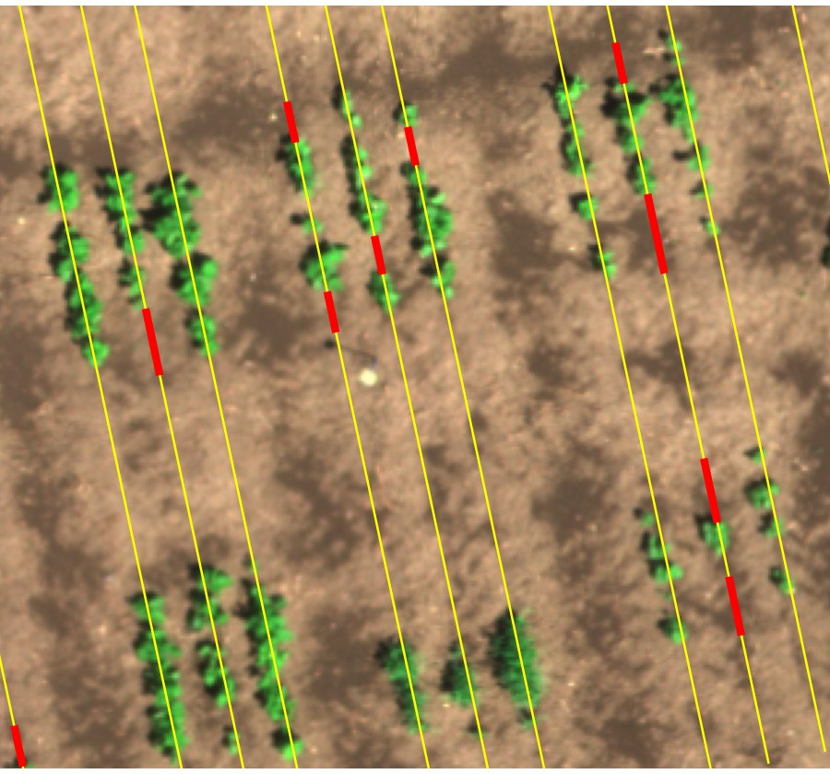
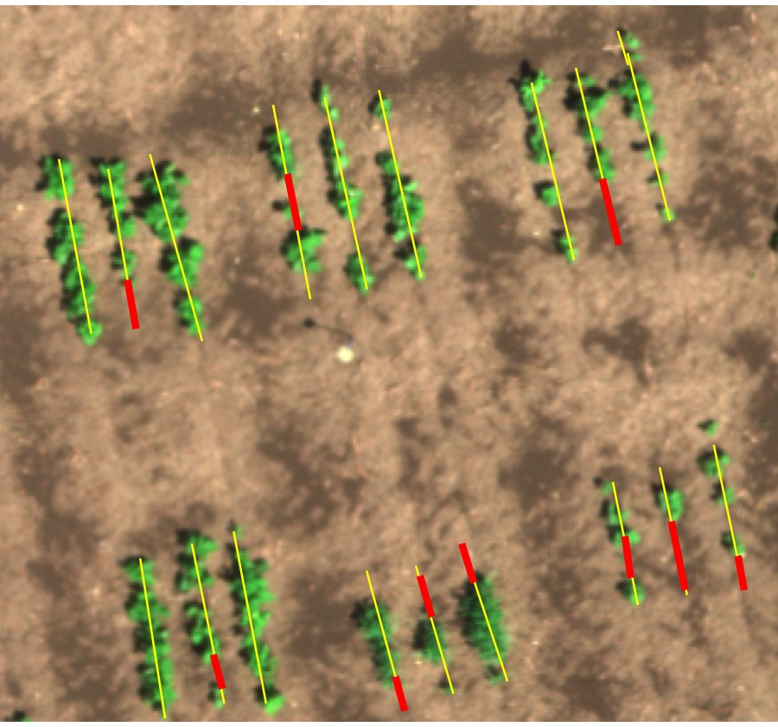
Análise de falhas: onde e por que o método erra
Outras limitações
Pontas desencontradas: quando uma linha é mais curta que a vizinha, a ponta vira falha falsa.
Sensibilidade ao ângulo: 1° de erro desloca a linha ~14 px ao longo da imagem.
Fechamento × falhas curtas: o elemento de 13 px pode preencher falhas de 10 a 12 px.
Poucas falhas por imagem: na 397, cada erro muda o F1 em ~0,1.
Solução possível: detectar as linhas por parcela, e não na imagem inteira.
378 – detectado
378 – anotação
Parcelas desalinhadas: cada linha detectada atravessa a imagem inteira; as parcelas de baixo estão deslocadas e a linha passa no vão.
Notes:
Fala sugerida: Na imagem 378, o ângulo está certo, mas as linhas detectadas passam entre as linhas de plantio nas parcelas de baixo. O motivo é uma suposição do modelo: cada linha detectada atravessa a imagem inteira, então supomos que as parcelas empilhadas estão alinhadas. Na 378 elas estão deslocadas para o lado. Outras limitações: as pontas desencontradas das linhas geram falhas falsas; um grau de erro no ângulo desloca a linha cerca de 14 pixels; o fechamento de 13 pixels pode apagar falhas de 10 a 12 pixels; e imagens com poucas falhas deixam o F1 instável. Uma melhoria seria detectar as linhas por parcela. (≈ 1 min 30 s)

Slide 17
Conclusões e próximos passos
Conclusões
Um pipeline clássico, sem redes neurais, estima orientação (0,8°) e espaçamento (1,2 cm) com erro pequeno.
As falhas são a parte mais difícil: F1 de 0,74 no ajuste e 0,59 no teste.
Os quatro índices empataram (F1 de 0,72 a 0,74): o índice não é o gargalo, e o NIR não trouxe ganho.
Projeções superaram o Hough no resultado final, mesmo errando mais o ângulo.
Escolher pelo resultado final mostrou o efeito de cada etapa no que importa.
Próximos passos
Análise de sensibilidade: tamanho mínimo da falha e tamanho do fechamento.
Detectar as linhas por parcela, para lidar com parcelas desalinhadas.
Anotar mais imagens de teste, para uma média mais estável.
Testar em outros estágios da cultura.
Notes:
Fala sugerida: Para concluir: com PDI clássico conseguimos estimar a orientação e o espaçamento com erro pequeno. As falhas são a parte mais difícil, com F1 de 0,59 no teste. Os quatro índices de vegetação empataram e o infravermelho não trouxe ganho nesta fase, e as projeções superaram o Hough no resultado final. Como próximos passos: a análise de sensibilidade dos parâmetros, a detecção por parcela e mais imagens anotadas. Obrigado. (≈ 1 min)

Slide 18
Referências
Aslahishahri, M., Stanley, K. G., Duddu, H. S., Shirtliffe, S., Vail, S., Bett, K. E., Pozniak, C., & Stavness, I. (2021). From RGB to NIR: Predicting of near infrared reflectance from visible spectrum aerial images of crops. IEEE/CVF International Conference on Computer Vision Workshops (ICCVW), 1312–1322. https://doi.org/10.1109/ICCVW54120.2021.00152
Duda, R. O., & Hart, P. E. (1972). Use of the Hough transformation to detect lines and curves in pictures. Communications of the ACM, 15(1), 11–15.
Gonzalez, R. C., & Woods, R. E. Digital Image Processing. Pearson (capítulos de morfologia e segmentação).
Matas, J., Galambos, C., & Kittler, J. (2000). Robust detection of lines using the progressive probabilistic Hough transform. Computer Vision and Image Understanding, 78(1), 119–137.
Meyer, G. E., & Neto, J. C. (2008). Verification of color vegetation indices for automated crop imaging applications. Computers and Electronics in Agriculture, 63(2), 282–293.
Otsu, N. (1979). A threshold selection method from gray-level histograms. IEEE Transactions on Systems, Man, and Cybernetics, 9(1), 62–66.
Rouse, J. W., Haas, R. H., Schell, J. A., & Deering, D. W. (1974). Monitoring vegetation systems in the Great Plains with ERTS. NASA SP-351, 309–317.
Woebbecke, D. M., Meyer, G. E., Von Bargen, K., & Mortensen, D. A. (1995). Color indices for weed identification under various soil, residue, and lighting conditions. Transactions of the ASAE, 38(1), 259–269.
Notes:
Referências usadas na apresentação.

